Slide 1
Psychosomatische Fysiotherapie
6 augustus 2024, Plaats
Je eigen naam
Notes:
Deze dia staat getoond als de toehoorders van de lezing binnenkomen.
Als je begint stel jij je uiteraard voor en je vertelt wat je op het programma hebt staan. Je kunt eventueel een dia toevoegen met het programma van de lezing en/of workshop.
Inhoud van de presentatie

Slide 2
Inhoud van de presentatie
Profilering psychosomatische fysiotherapie
Verduidelijken kader psychosomatische fysiotherapie
      Positionering
      Indicaties
      Complexiteit
Middelen
      Verklaringsmodellen
      SCEGS
      Sleutelvragen
      Persoonlijkheidskenmerken
      Lichaamswaarneming
Methodieken
Notes:
In deze lezing wordt duidelijk gemaakt wat het profiel is van de psychosomatisch werkend fysiotherapeut: onze kennis en vaardigheden, onze methodieken.
Behalve over de plek die de PSF in neemt in de huidige gezondheidszorg bespreken we ook de indicaties en een aantal praktische verklaringsmodellen.
Daarnaast komen een aantal bruikbare middelen en methodieken aan bod die behulpzaam zijn bij het in kaart brengen van psychosomatische klachten.
Verder geven we een overzicht over behandel methodieken die hun waarde in praktijk hebben bewezen en grotendeels onderzocht zijn op effectiviteit.
Psychosomatisch werkend fysiotherapeut

Slide 3

Psychosomatisch werkend fysiotherapeut
Rond de 600 geregistreerde psychosomatisch werkende fysiotherapeuten
Een van de veertien verbijzonderingen binnen de fysiotherapie
Masteropleiding psychosomatische fysiotherapie, HU
post HBO opleiding, IPT
Kenmerkend: beroepscompetentieprofiel
Intervisie
Notes:
PSF is een 3-jarige post-HBO opleiding of een 3 jarige masteropleiding. De beroepsvereniging heeft een beroepscompetentieprofiel ontwikkeld (kun je laten zien) met een domeinomschrijving en een beschrijving van de specifieke competenties van de PSF. Naast de nodige bij- en nascholing, houden de PSF-ers zich bekwaam door middel van intervisie.
Positionering PSF

Slide 4
Positionering psychosomatische fysiotherapie; het bio-psycho-sociale model
Lichaam
fysiotherapie
specialisten
PSF
psychosomatiek
Huisarts
Omgeving
& relaties
Geest
psycholoog
psychiater
Maatschappelijk
werk
Notes:
In het BPS model is de somatiek traditioneel het werkgebied van de fysiotherapeut en de meeste andere specialismen.
Het gebied van de geest is het behandelterrein van psychologen en psychiaters.
Maatschappelijk werk houdt zich in de regel bezig met omgeving en relaties.
Het raakvlak van deze gebieden is het terrein van de psychosomatiek. Van oudsher is de huisarts degene die als poortwachter in het centrum alle dimensies in de gaten houdt en patiënten voor begeleiding in de ene of juist meer in een andere richting kan sturen.
De PSF heeft door zijn specifieke expertise naar ons idee ook een belangrijke functie in het centrum van de zorg waar hij prima kan functioneren tussen alle andere behandelaars.
De cijfers

Slide 5
De cijfers
      SOLK: 30-50% van de klachten waar mee mensen bij de huisarts komen blijkt medisch onverklaard. Bij specialisten ligt dit percentage tussen de 40 en 60%(bron: Kahn e.a., 2005 – Nimmuan e.a. 2001)
      Angststoornissen ruim 1 miljoen (bron: Nemesis-2, 2010)
      Stemmingsklachten bijna 650 duizend (bron: Nemesis-2, 2010)
      1/3 Arbeidsongeschikten met WIA-uitkering psychische problemen (bron: RIVM, 2012 – Schaufeli, 2007)
Notes:
Het aandeel psychosomatiek in de gezondheidszorg is groot en ook de kosten die daarmee gepaard gaan. Hier volgen een aantal cijfers:
De huisarts komt in zijn praktijk ongeveer 35% tegen met onverklaarde klachten. Bij de specialist ligt het percentage patiënten met SOLK nog hoger: ongeveer 60%.
1 miljoen mensen met een angststoornis en bijna 650 duizend mensen met depressiviteit.
ca 1/3 van de arbeidsongeschikten met een WIA uitkering heeft psychische problemen. Overspanning en burn-out vormen hiervan het grootste deel.
Het is aannemelijk dat COVID een negatieve uitwerking heeft op deze cijfers.
Doel psychosomatische fysiotherapie

Slide 6
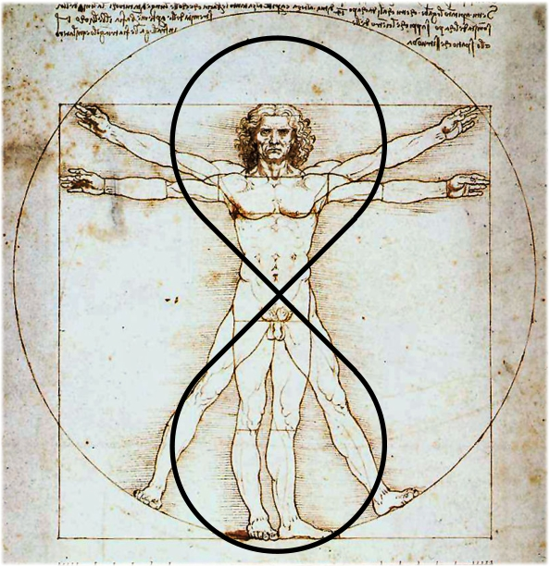
Doel psychosomatische fysiotherapie
Verbeteren bewegend functioneren in psychosociale context
Relatie tussen:
  Lichamelijke klachten
  Bewegend functioneren
  Psychisch functioneren
Biopsychosociale model
geest
gevoel
omgeving
lichaam
Notes:
Doel algemene fysiotherapie: verbeteren van het bewegend functioneren, het lichaam is aangrijpingspunt en de therapie is gericht op herstel van lichamelijke klachten.
Het gevoel is de verbindende factor tussen de geest/emotie en het lichaam. De PSF kijkt specifiek naar de onderlinge relatie tussen lichaam, geest en sociale context: wij kijken hoe de lichamelijke klachten samenhangen met het bewegen en het psychisch functioneren in de sociale omgeving.
We volgen hierbij het bio-psycho-sociale denkmodel.
(Beeld = Man van Vitruvius- Leonardo da Vinci)
Het biopsychosociale model

Slide 7
Bio-psycho-sociale model
Predisponerende
factoren
Uitlokkende
factoren
Onderhoudende
factoren
Fysieke toestand
Lichamelijke toestand
Eet- en leefgewoonten
Milieu
Biologisch
Persoonlijkheid
Psychisch
Overtuigingen
Emotie
Bezieling
Cultuur
Gezin
Sociaal
Sociale interacties
KLACHT
Notes:
Om het ontstaan van psychosomatische klachten te begrijpen kunnen we gebruik maken van het biopsychosociale model.
In dit model wordt een onderscheid gemaakt tussen predisponerende, uitlokkende en onderhoudende factoren.
In de biologische dimensie is een slechte algehele conditie net als slechte eet- en leefgewoontes een factor die klachten in de hand kan werken.
Op het psychologische vlak vormen persoonlijkheids- of karaktereigenschappen net als bepaalde disfunctionele gedachten/ overtuigingen of emoties ook factoren die klachten kunnen verergeren of juist verminderen.
Op het sociale vlak hebben culturele gewoontes, gezinsnormen en sociale interactie vermoedelijk invloed.
Deze factoren werken gezamenlijk in meer of mindere mate in op het ontstaan, het voortduren en op de beleving van een klacht.
Indicaties psychosomatische fysiotherapie

Slide 8
Indicaties psychosomatische fysiotherapie
SOLK
Angst en depressie
Stress gerelateerde klachten / burn-out
Vertraagd herstel
Bron: Delphi Studie NFP, 2012
Notes:
NFP richt zich met name op de volgende vier belangrijke doelgroepen:
-SOLK -Angst&depressie -Burnout -Klachten met vertraagd herstel
Somatisch Onvoldoende verklaarde Lichamelijke Klachten (zoals: recidiverende aspecifieke rug- en nekklachten, ME / chronische vermoeidheid, chronische pijn / fibromyalgie).
Angst en (milde) depressie met lichamelijke klachten (zoals: hyperventilatie, angstklachten, somberheidklachten).
Lichamelijke en geestelijke overbelasting (zoals: spanningsklachten, overspannenheid, burn-out).
Lichamelijke klachten met afwijkend beloop (zoals: vertraagd herstel / of steeds recidiverende klachten, klachten t.g.v. een disbalans in omgevings- en persoonlijke factoren, klachten t.g.v. een disfunctionele coping).
Niveaus van complexiteit

Slide 9
Niveaus van complexiteit
Lichamelijke
klacht
Psychisch stabiel
Betekenis
Zelfregulatie
Ongecompliceerd
Bron: Competentieprofiel PSF, KNGF-NFP 2009
Notes:
Binnen de fysiotherapie maken we onderscheid tussen 4 niveaus van complexiteit als het gaat om de cliënt/patiënt met zijn of haar klacht.
Niveau 1: Er is sprake van een klacht betreffende het bewegend functioneren bij een in psychisch opzicht stabiel persoon met een voor hem betekenisvol leven.
Er is in potentie een voldoende mate van zelfregulatie ten aanzien van het gezondheid- of levensdomein.
Bijvoorbeeld: eenvoudige sportblessures
Niveaus van complexiteit – casus 1

Slide 10
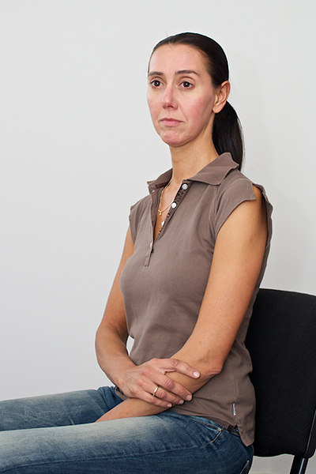
Vroegdiagnostiek psychosomatiek
Patroonherkenning - Casuïstiek
Niveau 1
Vrouw 35 jaar
Last van tenniselleboog
Baan in thuiszorg
Moeder naar verzorgingshuis
Helpen verhuizen en schoonmaken
Conclusie:
Overbelasting
Advies:
Pijnstillers
Rust voor de elleboog (niet meer wringen e.d.)
Na twee weken activiteiten weer opbouwen.
Bron: Competentieprofiel PSF, KNGF-NFP 2009
Notes:
Om de verschillende niveaus van complexiteit te kunnen onderscheiden en het patroon van klachtenuitbreiding te herkennen, laat ik u de volgende casus zien.
Vrouw van 35 jaar, we noemen haar: Mieke, ze komt bij de huisarts omdat ze plots last heeft van een tenniselleboog. Ze werkt in de thuiszorg en heeft haar moeder geholpen met verhuizen en schoonmaken. Haar ma is naar een verzorgingshuis gegaan.
Deze casus ziet er op het eerste gezicht uit als complexiteitsniveau 1.
De conclusie van de huisarts is: overbelasting.
Het advies luidt: pijnstillers en rust voor de elleboog gedurende 2 weken (niet meer wringen e.d.) , daarna activiteiten weer opbouwen.
Niveaus van complexiteit – licht gecompliceerd

Slide 11
Niveaus van complexiteit
Disfunctionele opvattingen/emotie
Corrigeerbaar door voorlichting
Ongecompliceerd
Licht gecompliceerd
Lichamelijke klacht
Psychisch stabiel
Betekenis
Zelfregulatie
Bron: Competentieprofiel PSF, KNGF-NFP 2009
Notes:
Niveau 2:
Naast klachten betreffende het bewegend functioneren heeft de cliënt enkele disfunctionele opvattingen over ziekte en/of gezondheid. Zoals: ‘pijn betekent overbelasting en schade’. Deze misvattingen kunnen ziektegedrag uitlokken zoals het vermijden van bewegen.
Mogelijk spelen ook emoties rondom de aandoening of de beperkingen een rol, bijvoorbeeld angst om te bewegen, angst voor verergering van de pijn. De disfunctionele opvattingen over ziekte en/of ziektegedragingen zijn echter relatief eenvoudig middels voorlichting en oefening te corrigeren.
Zowel nivo 1 als 2 vallen binnen de competenties en het werkveld van de algemeen fysiotherapeut.
Niveaus van complexiteit – casus 2

Slide 12
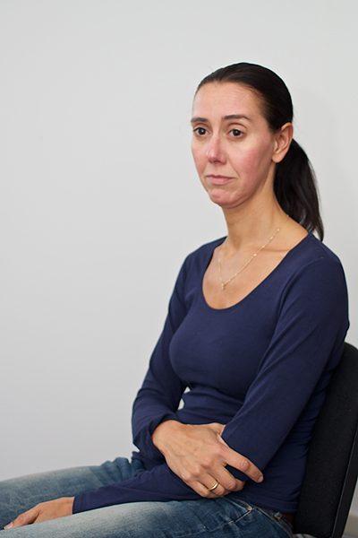
Vroegdiagnostiek psychosomatiek
Patroonherkenning - Casuïstiek
Niveau 2:
Dezelfde vrouw komt na 3 maanden retour HA
Zelfde klacht, ook hoofd- en nekpijn
Insufficiënte ingezakte houding
Nek en schouders hypertoon
Conclusie:
Houdingsproblematiek
Advies:
Fysiotherapie
    Massage
    Oefeningen en adviezen om de houding en belasting aan te passen
    Klacht verdwijnt grotendeels in 9 weken
Bron: Competentieprofiel PSF, KNGF-NFP 2009
Notes:
Mieke komt na 3 maanden weer bij de huisarts met dezelfde klacht, met daarbij ook hoofdpijnklachten en nekpijn. Ze geeft aan het best wel druk te hebben op haar werk en met haar moeder.
Ze zit wat ineengezakt, de nek- en schouderspieren zijn pijnlijk en voelen erg hypertoon.
Conclusie van de huisarts is: houdingsproblematiek, surmenage.
Het advies luidt: fysiotherapie.
Bij de Ft krijgt ze massage en wat oefeningen en adviezen om de houding en belasting aan te passen. Klacht verdwijnt grotendeels in 9 weken.
Niveau’s van complexiteit –matig gecompliceerd

Slide 13
Niveaus van complexiteit
Disfunctionele gedragingen
Ongunstige persoonskenmerken
Verminderde zelfregulatie
Ongecompliceerd
Licht gecompliceerd
Matig gecompliceerd
Disfunctionele opvattingen/emotie
Corrigeerbaar door voorlichting
Klacht HBA
Ψ stabiel
Betekenis
Zelfregulatie
Bron: Competentieprofiel PSF, KNGF-NFP 2009
Notes:
Niveau 3:
Bij deze categorie is er sprake van disfunctionele ziekteopvattingen en/of gedragingen waarbij eenvoudige voorlichting niet volstaat (bewegingsangst en vermijden van beweging op basis van verkeerde interpretatie van pijn).
Ongunstige persoonskenmerken staan herstel in de weg zoals neuroticisme, hoge prestatiedrang, pessimisme of een sterk externe beheersoriëntatie.
Er kan sprake zijn van verminderde zelfregulatie waardoor intensievere begeleiding nodig is (catastroferen, zwart-wit-gedrag).
En het kan zijn dat er bepaalde levensproblematiek is waardoor coping en herstel negatief worden beïnvloed (verstoorde rouwverwerking).
Niveaus van complexiteit – casus 3

Slide 14
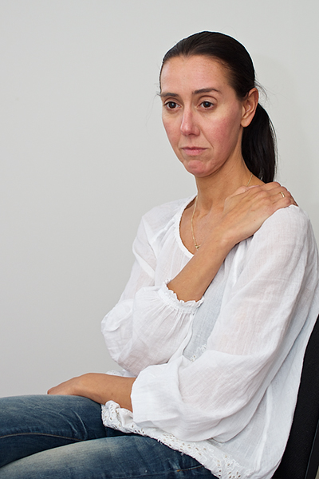
Vroegdiagnostiek psychosomatiek
Patroonherkenning - Casuïstiek
Niveau 3:
Dezelfde vrouw komt na 9 maanden retour HA met dezelfde klachten, aangevuld met
    Vermoeidheid en slaapproblematiek
    Stemmingsklachten en verhoogde prikkelbaarheid
Na doorvragen blijkt dat ze:
    Veel piekert over zieke moeder met verwerkings-problematiek rondom rouw
    Moeilijk voor zichzelf opkomt
    Veel voor anderen zorgt, maar niet voor zichzelf
Conclusie: spanningsklachten, subassertiviteit.
Advies: PSF
Bron: Competentieprofiel PSF, KNGF-NFP 2009
Notes:
Mieke komt na 9 maanden weer bij de huisarts met dezelfde klachten als voorheen, maar daarnaast geeft ze aan erg vermoeid te zijn, ook haar stemming is verminderd, ze slaapt slecht en is prikkelbaar.
Na doorvragen blijkt ze veel te piekeren over haar zieke moeder die erg veel problemen heeft om de dood van haar man te verwerken. Zelf is ze ook gespannen, komt moeilijk voor zichzelf op, zorgt veel voor anderen maar nauwelijks voor zichzelf. Op haar werk vindt ze het moeilijk om te weigeren als ze wordt gevraagd om in te vallen bij ziekte van collega’s.
Conclusie van de huisarts: spanningsklachten, subassertiviteit.
Het advies luidt: psychosomatische fysiotherapie.
Niveaus van complexiteit – zwaar gecompliceerd

Slide 15
Niveaus van complexiteit
Psychopathologie
Persoonskenmerken
Contraproductieve gedragingen
Zelfregulatie onvoldoende
Ongecompliceerd
Licht gecompliceerd
Matig gecompliceerd
Zwaar gecompliceerd
Disfunctionele gedraging
Ongunstige persoonskenmerken
Verminderde zelfregulatie
Disfunctionele opvattingen/emotie
Corrigeerbaar door voorlichting
xxxxxx
Bron: Competentieprofiel PSF, KNGF-NFP 2009
Notes:
Niveau 4:
Naast de verschijnselen uit het matig gecompliceerde niveau, is hier ook sprake van psychopathologie zoals angst- en stemmingsstoornissen, somatoforme stoornissen, conversie, of persoonlijkheidstoornissen. De zelfregulatie van de cliënt of patiënt is laag.
Zowel de matige als de zwaar gecompliceerde klachtenbeelden vragen om specifieke kennis en vaardigheden van de fysiotherapeut, zodat deze adequaat kan omgaan met de uitgebreidheid van de klachten en de diverse factoren die de klachten en het herstel beïnvloeden.
Op dit niveau wordt er in principe multidisciplinair behandeld, meestal is dit een samenwerking met psycholoog en/of psychiater.
Niveaus van complexiteit – casus 4

Slide 16
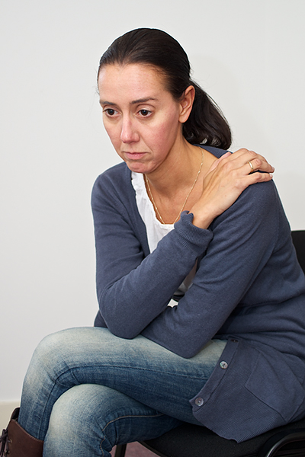
Vroegdiagnostiek psychosomatiek
Patroonherkenning - Casuïstiek
Niveau 4:
Dezelfde situatie als bij niveau 3
Bij uitvragen blijkt waarom ze zoveel piekert:
    Dood vader grijpt haar aan, maar ze mist hem niet
    Op haar 13e paar keer aangerand door vader
    Nooit aan moeder durven vertellen
    Mannen gaan vermijden in haar leven
    Nooit relatie, geen kinderen, wel kinderwens
    Voelt dat dit veel spanning en pijn geeft
    Besef dat dat nu te laat is, maakt boos/verdrietig
    Geeft toe dat ze is gaan automutileren
Conclusie PSF:
spanningsklachten met onverwerkt trauma en verminderde controle.
Terugkoppeling huisarts:
PSF in combinatie met psychologische behandeling.
Bron: Competentieprofiel PSF, KNGF-NFP 2009
Notes:
Mieke is in behandeling bij de psychosomatisch fysiotherapeut.
Gedurende de behandeling wordt het pas echt duidelijk waarom ze zoveel piekert. De dood van haar vader grijpt haar erg aan maar ze mist hem niet. Ze heeft het nooit echt goed verwerkt, maar ze is vroeger door haar vader een paar maal aangerand toen ze 13 jaar was. Dit heeft ze nooit aan haar moeder durven vertellen. Het heeft ervoor gezorgd dat ze mannen is gaan vermijden in haar leven, ze heeft nooit een relatie gehad en ook geen kinderen gekregen. Ze realiseert zich nu dat dit eigenlijk iets is dat ze diep in haar hart wel heeft gewild, maar nu voelt ze dat het te laat is. Diep van binnen is ze daar heel boos en verdrietig over, maar ze zal haar emoties niet makkelijk uiten. Ze voelt wel dat dit haar veel spanning en pijn bezorgt.
Werkdiagnose PSF: spanningsklachten met onverwerkt trauma.
Overleg met huisarts: doorgaan met PSF in combinatie met psychologische behandeling.
NB Het niet uiten van emoties is vaak aanleiding tot het ontstaan van depressieve klachten.
Deze casus maakt het belang duidelijk van tijdige patroonherkenning.
Niveaus van complexiteit – overzicht

Slide 17
Niveaus van complexiteit
Psychopathologie
Contraproductieve gedragingen
Zelfregulatie onvoldoende
Disfunctionele opvattingen/emotie
Corrigeerbaar door voorlichting
Zwaar gecompliceerd
Matig gecompliceerd
Licht gecompliceerd
Ongecompliceerd
Psychosomatische FT
Disfunctionele gedraging
Ongunstige persoonskenmerken
Verminderde zelfregulatie
Algemeen FT
Lichamelijke klacht
Psychisch stabiel
Betekenis
Zelfregulatie
Disfunctionele opvattingen/emotie
Corrigeerbaar door voorlichting
xxxxxx
Bron: Competentieprofiel PSF, KNGF-NFP 2009
Notes:
Eerste twee niveaus liggen binnen de competenties van de algemeen fysiotherapeut.
Mensen met klachtenbeelden die vallen onder complexiteit 3 en 4 zijn een indicatie voor de PSF-er omdat er in toenemende mate sprake is van comorbiditeit, verminderde eigen effectiviteit in de omgang met de klachten, herstelbelemmerende gedragingen en andere omstandigheden die om een specifieke benadering vragen.
Het is van groot belang om de complexiteit van de klacht helder te krijgen en het ontstaan van psychosomatische klachten vroegtijdig te herkennen. Kennis van de achtergronden van de patiënt op bio-psycho-sociaal niveau is dus evident.
Verklaringsmodel gevolgenmodel

Slide 18
Verklaringsmodellen psychosomatiek
Gevolgenmodel
Medisch model
Gedragsmodel
oorzakenmodel
gevolgenmodel
Denken
Oorzaak
Klacht
Voelen
Doen
Omgeving
Bron: Speckens et al, 1995
Notes:
Patiënten zijn geneigd om op zoek te gaan naar een somatische oorzaak van hun klacht en komen vaak met die vraag bij hun arts of therapeut. Het op deze manier verklaren van de klacht noemen we het Oorzakenmodel, of medisch model.
Het blijven zoeken naar oorzaken kan op een gegeven moment contraproductief worden en onbevredigend zijn. Het lijkt dan zinvoller om stil te staan bij de gevolgen die de klachten gaandeweg voor de patiënt hebben gekregen.
Het functioneren van de patiënt in denken-voelen-doen wordt beïnvloed door de klacht, maar het denken-voelen-doen over de klacht kan ook de klacht zelf in stand houden. Dit noemen we het Gedrags- of Gevolgenmodel.
Eenzelfde wisselwerking geldt uiteraard ook voor de invloed die de sociale omgeving heeft op de patiënt met zijn klacht.
Limbische verklaring – functies limbische systeem

Slide 19
Verklaringsmodellen psychosomatiek
Limbische verklaring
Functies en invloeden van het Limbische systeem:
Pijnregulatie
Motivatieregulatie
Ademhaling
Aandacht
Emotieregulatie
Gevoel
Stemming
Bron: Klaver MM, Baart JC, 2003
Notes:
Om het ontstaan van psychosomatische klachten te verklaren in biologische zin, kijken we o.a. naar de functies van het Limbische systeem:
Het limbische systeem is o.a. betrokken bij de verwerking van gevoelens, emoties en stemmingen, de regulering van de emotionele reacties, het leren en het geheugen, dit gebeurt deels onbewust.
Psychosomatische klachten zijn mogelijk te zien als een verstoorde werking van het lymbische systeem als gevolg van verdrongen emoties. Dit wordt de Limbische Verklaring genoemd.
Limbische verklaring – anatomie limbische systeem

Slide 20
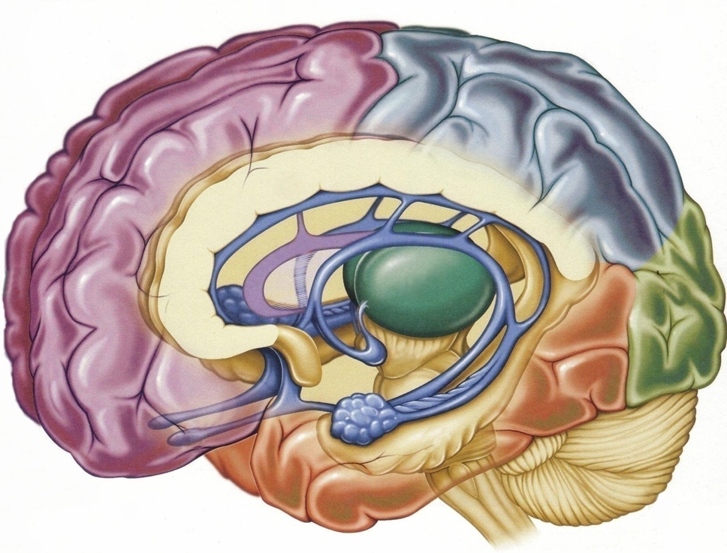
Verklaringsmodellen psychosomatiek
Limbische verklaring
gyrus cinguli
thalamus
genu
prefrontale
cortex
amygdala
Bron: Klaver MM, Baart JC, 2003
Notes:
Voor de Limbische verklaring kijken we naar de volgende functionele eenheden:
hersenstam
subcorticale systemen, waaronder het limbische systeem
hersenschors.
Deze drie functionele eenheden zijn onderling verbonden door een actief geheel van circuits en netwerken. Het limbische systeem speelt bij stressgerelateerde klachten een dominante rol.
Het limbische systeem bestaat onder andere uit:
Gyrus cinguli => betrokken bij evaluatie beloning/straf
Genu => emotieverwerking
Thalamus => regulering bloedruk/hartslag/slaap-waak/seksuele opwinding
Amygdala => betrokken bij agressie en angst
Pre-frontale cortex => beslissingen nemen/affectieve leerprocessen
Limbische verklaring - stressverklaring

Slide 21
Verklaringsmodellen psychosomatiek
Limbische verklaring
gevoel
gedrag
denken
emotie
emotie
geheugen
Bron: Klaver MM, Baart JC, 2003
Notes:
De limbische verklaring is een stressverklaring waarin distress gezien wordt als een emotionele belasting door verdrongen negatieve emoties.
Volgens de limbische verklaring leiden de verdrongen emoties tot lichamelijke klachten. De verdrongen emotie is in dit verhaal de stressor die de klacht veroorzaakt.
Het idee erachter is dat er een complex aan factoren verantwoordelijk is voor het ontstaan en blijven bestaan van de klachten.
Mechanische stoffelijke factoren schieten tekort om de stressklachten te kunnen verklaren. De belangrijkste psychische factor –de stressor- wordt in de Lymbische verklaring neurologisch vertaald in een klachtenveroorzakende emotie.
Dit zou pleiten voor een specifieke behandeling: de stressortherapie.
Stressordetectie (het opsporen van de stressor)
Stressorneutralisatie (het verminderen van de impact van de stressor).
PSF is gericht op het behandelen van stressgerelateerde klachten. De LV lijkt dan ook een bruikbaar concept.
Limbische verklaring – disfuncties limbisch systeem

Slide 22
Verklaringsmodellen psychosomatiek
Limbische verklaring
Disfuncties van het Limbische systeem:
Pijnregulatie
Chronische pijn
Vermoeidheid
Motivatieregulatie
Hyper-ventilatie
Ademhaling
Concentratie-zwakte
Aandacht
Prikkelbaarheid
Emotieregulatie
Gevoel
Gespannenheid
Stemming
Angst, depressie
Bron: Klaver MM, Baart JC, 2003
Notes:
Wanneer de functies van het limbische systeem ontregeld raken, kunnen de volgende klachten ontstaan:
Centrale sensitisatie

Slide 23
Verklaringsmodellen psychosomatiek
Centrale sensitisatie
Pijn is in eerste instantie een teken van (dreigende) weefselbeschadiging
Verschillende sensoren registreren verschillende prikkels
Er zijn sensoren voor mechanische, temperatuur en chemische prikkels
Bron: Pijneducatie, Van Wilgen en Nijs, BSL, 2010
Notes:
Om de patiënt meer open te laten staan voor een andere benadering van de pijnklachten kan het zinvol zijn om uitleg te geven over de manier ons pijnsysteem werkt en gesensitiseerd kan raken.
Deze en de volgende dia’s zijn te gebruiken als een eenvoudig model voor de werking van het zenuwstelsel in relatie tot pijn en overgevoeligheid voor pijn.
Daar waar pijn aanvankelijk een teken van dreiging is wordt chronische pijn niet meer geassocieerd met weefselbeschadiging, maar meer met modulatie van de pijnverwerking in het zenuwstelsel.
Centrale sensitisatie

Slide 24
Verklaringsmodellen psychosomatiek
Centrale sensitisatie
Via de synapsen bereiken de pijnprikkels de sensoren
Chemische stoffen kunnen de prikkeloverdracht naar het ruggenmerg versterken of afzwakken
Vanuit de hersenen kunnen pijn dempende stoffen de gevoeligheid van de sensoren beïnvloeden
Bron: Pijneducatie, Van Wilgen en Nijs, BSL, 2010
Notes:
Voor een goed begrip van de werking van het pijnsysteem is het belangrijk om te beseffen dat de pijnprikkel in de hersenen gelabeld of geïnterpreteerd wordt.
Onderweg treedt echter ook al modulatie op door inhibitie of juist versterking van het pijnsignaal. Emoties en eerdere ervaringen met pijn hebben in dit proces een bepalende invloed.
Er is een zekere overlap tussen de Limbische verklaring en het model van centrale sensitisatie.
Explain Pain of Begrijp de pijn van de NOI-groep gaat voor hun rationale ook uit van centrale sensitisatie.
Centrale sensitisatie

Slide 25
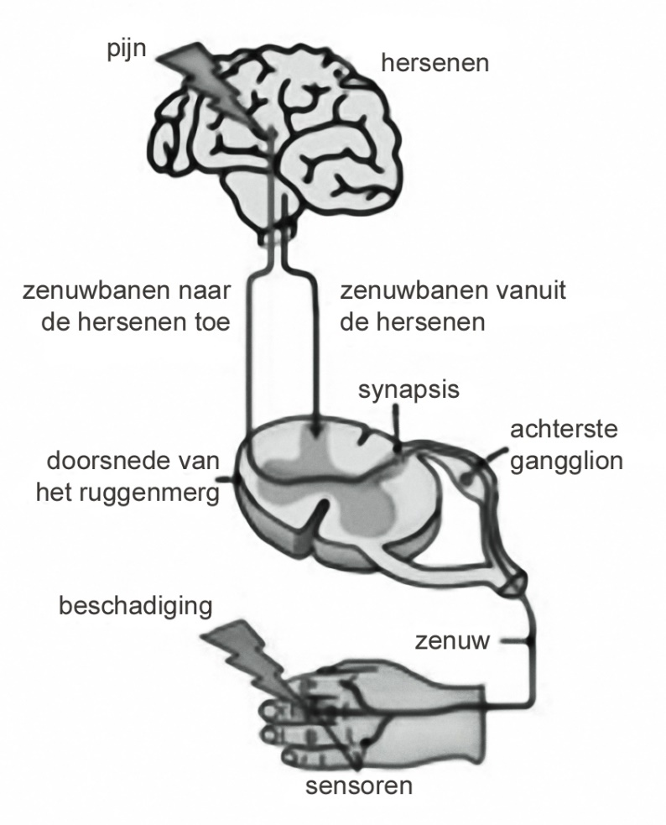
Verklaringsmodellen psychosomatiek
Centrale sensitisatie
De hersenen beoordelen de prikkel en “beslissen” of er sprake moet zijn van gevaar of niet
Pas na deze beoordeling kan er pijn worden ervaren
De prikkeldrempel kan onderdrukt worden (bij groot gevaar)
De prikkeldrempel kan ook verlaagd worden zodat je sneller pijn ervaart
Pijn leidt tot veel lichaamsreacties
Bron: Pijneducatie, Van Wilgen en Nijs, BSL, 2010
Notes:
Chronische pijnklachten zijn pijnklachten zonder duidelijk somatisch substraat. Patiënten met chronische pijn krijgen na medisch onderzoek daardoor vaak geen duidelijke diagnose te horen.
Het hebben van pijnklachten zonder dat zij uitleg of een diagnose krijgen, betekent voor veel patiënten meer onrust en kan aanleiding zijn voor het verder zoeken naar verklaringen en behandelingen (medisch shoppen).
Bij veel chronische pijnsyndromen, zoals chronische lage rugklachten, whiplash en fibromyalgie, lijkt er één gemeenschappelijke pathogenese te zijn: sensitisatie van pijnmodulerende systemen in het centrale zenuwstelsel. Het betreft hier zowel spinale als supraspinale systemen.
Centrale sensitisatie

Slide 26
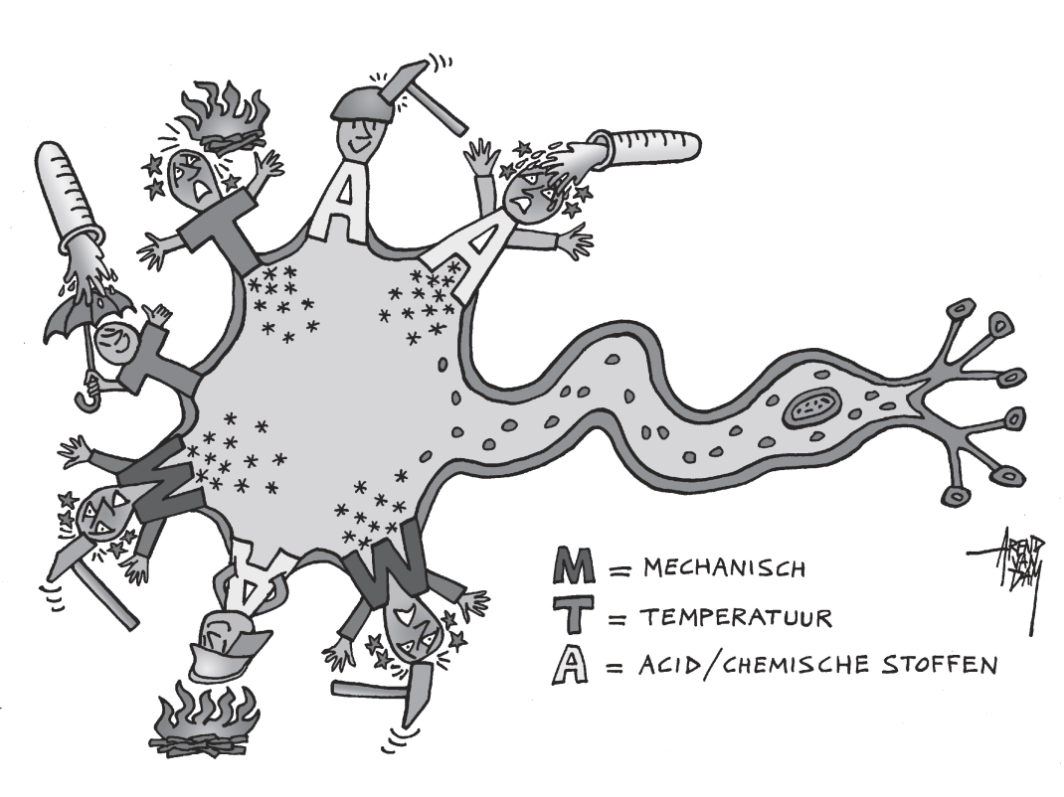
Verklaringsmodellen psychosomatiek
Centrale sensitisatie
Bij sensitisatie:
    zijn er meer sensoren per zenuwcel
    is er een grotere prikkelgevoeligheid
    blijven de poorten langer open staan
    worden gevaar-boodschappen versterkt
    werkt het normale pijnfilter van het ruggenmerg niet meer
    worden gevaarboodschappen als ernstig geïnterpreteerd
Bron: Pijneducatie, Van Wilgen en Nijs, BSL, 2010
Notes:
Deze centrale sensitisatie wordt gefaciliteerd door een groot aantal factoren en draagt bij tot het in stand houden van de pijn op individueel bepaalde manier. Met andere woorden: een ieder reageert op zijn manier op pijn.
Als de patiënt sensitisatie als verklaring voor chronische pijn krijgt en de relatie kan leggen tussen pijn en de factoren die de sensitisatie onderhouden, dan is dit een belangrijke stap voor een behandeling gericht op het omgaan met deze factoren.
De boodschap van het sensitisatieverhaal is dat de pijnwaarneming verstoord is. Pijn is dan geen betrouwbare maat meer voor weefselbeschadiging. De pijn heeft echter wel geleid tot een gedragspatroon dat de klachten in stand helpt houden.
Verandering in de labeling van de pijn en dus ook de omgang ermee geeft ruimte voor het her-programmeren van het brein zodat herstel van functie, een afname van beperkingen en een toename van de kwaliteit van leven in weer beeld kunnen komen.
Centrale sensitisatie

Slide 27
Centrale sensitisatie
Negatieve emoties
Overmatige spierspanning
Slechte lichamelijke conditie
Pijngerichtheid
Overbelasting
Conflicten privé/werk
Opkroppen van emoties
Angst (bewegen/pijn/ziekte)
Catastroferende gedachten
Vermijding
Notes:
Factoren die centrale sensitisatie in de hand werken zijn onder andere:
− Overmatige spierspanning in samenhang met verkrampt bewegen
of niet kunnen ontspannen.
− Verslechterde lichamelijke conditie.
− Negatieve emoties (neerslachtig, boos, machteloos of verdrietig zijn).
− Angst (om te bewegen, voor pijn of voor een ernstige ziekte).
− Stress (niet kunnen voldoen aan de eisen die jezelf en/of de omgeving aan je stelt).
− Opkroppen van spanning, woede of verdriet.
− Overbelasting (teveel tegelijk willen, teveel achter elkaar plannen, altijd voor anderen klaarstaan of altijd doorgaan tot iets af is).
− Te veel aandacht gericht op pijnlijke plaatsen in het lichaam
− Conflicten (op het werk of in de familie).
− Vermijden van bewegen.
− Negatieve gedachtenpatronen als: ‘De pijn die ik heb, betekent dat er iets ernstigs aan de hand is’.
Vroegdiagnostiek patroonherkenning

Slide 28

Vroegdiagnostiek psychosomatiek
Patroonherkenning
Ontstaan met enkele klacht
Recidivering met remissies
Toename intensiteit
Multiple klachten
Therapie resistentie
Diverse stressoren (in-/extern)
Persoonlijkheidskenmerken
Notes:
Patroonherkenning is belangrijk om psychosomatische klachten snel te herkennen en er voor te zorgen tijdig de juiste therapie in te stellen om verergering en medisch shoppen te voorkomen.
In de begeleiding van deze patiënten zien zowel de huisarts als de PSF-er de problemen in een breder perspectief. Zij zijn dan ook bij uitstek degenen die losse eindjes aan elkaar kunnen knopen door verbanden te leggen die bij oppervlakkige beschouwing van de klachten niet naar boven komen.
Psychosomatische klachten uiten zich in eerste instantie vaak als een enkelvoudige somatische klacht die meestal weer herstelt, maar ook na bepaalde tijd vaak recidiveert en intensiveert. Zie de casus eerder in deze presentatie
In verloop van tijd blijkt de ingestelde somatische aanpak onvoldoende te helpen en het klachtenbeeld zich uit te breiden. Bij navraag -door middel van de SCEGS- blijken er vaak diverse stressoren aanwezig in heden en/of verleden (zogenaamde gele vlaggen).
Persoonlijkheidskenmerken

Slide 29

Persoonlijkheidskenmerken bij psychosomatische klachten
Perfectionisme
Controlebehoefte
Verantwoordelijkheid
Rationalisatie
Prestatiegerichtheid
Hypochondrie
Lage eigenwaarde
Lage frustratietolerantie
Notes:
Sommige persoonlijkheidskenmerken vormen een verhoogd risico op het ontwikkelen van psychosomatische klachten.
Maar ook kunnen deze kenmerken een belemmerende factor zijn voor ‘normaal’ herstel bij ziekteprocessen.
Dit rijtje geeft de belangrijkste persoonlijkheidskenmerken weer. We bedoelen hiermee niet persoonlijkheidsstoornissen, maar kenmerken die we ook bij onszelf wel eens herkennen.
Als arts en therapeut hebben we de taak om aan de patiënt duidelijk maken hoe een bepaalde persoonlijkheid en dito gedrag de klacht nadelig beïnvloeden kan.
De psychosomatisch fysiotherapeut heeft de tijd, de juiste kennis en vaardigheden om bij de patiënt gedragsverandering teweeg te brengen. We kunnen de patiënt leren omgaan met minder gunstige persoonskenmerken: de scherpe kantjes er af halen en de coping strategieën verbeteren.
Vroegdiagnostiek SCEGS

Slide 30
Vroegdiagnostiek psychosomatiek
SCEGS
Somatiek | Cognitie | Emotie | Gedrag | Sociaal
Somatiek | Cognitie | Emotie | Gedrag | Sociaal
Fysieke klacht uitdiepen | Idee en verklaring over de klacht
Anamnese en onderzoek | Idee over oorzaak
Aard, ernst en duur | Interpretatie en verwachting
Somatiek | Cognitie | Emotie | Gedrag | Sociaal
Fysieke klacht uitdiepen | Idee en verklaring over de klacht | Welke emoties?
Anamnese en onderzoek | Idee over oorzaak | Boosheid, angst, verdriet, moedeloos
Aard, ernst en duur | Interpretatie en verwachting | Invloed klacht op stemming
Somatiek | Cognitie | Emotie | Gedrag | Sociaal
Fysieke klacht uitdiepen | Idee en verklaring over de klacht | Welke emoties? | Coping en effect
Anamnese en onderzoek | Idee over oorzaak | Boosheid, angst, verdriet, moedeloos | Do of Don’t en effect
Aard, ernst en duur | Interpretatie en verwachting | Invloed klacht op stemming | Vermijding, hulpzoeken
Somatiek | Cognitie | Emotie | Gedrag | Sociaal
Fysieke klacht uitdiepen | Idee en verklaring over de klacht | Welke emoties? | Coping en effect | Sociale gevolgen
Anamnese en onderzoek | Idee over oorzaak | Boosheid, angst, verdriet, moedeloos | Do of Don’t en effect | Reactie omgeving thuis en werk
Aard, ernst en duur | Interpretatie en verwachting | Invloed klacht op stemming | Vermijding, hulp zoeken | Verzuim
Somatiek | Cognitie | Emotie | Gedrag | Sociaal
Fysieke klacht uitdiepen
Anamnese en onderzoek
Aard, ernst en duur
Bron: Van Spaendonk e.a., 1995:1999
Notes:
De SCEGS zijn te beschouwen als een hulpmiddel om psychosociale herstelbelemmerende factoren te achterhalen.
Psychosociale factoren hebben nog steeds een negatieve lading en veel behandelaars vinden het moeilijk om deze factoren bespreekbaar te maken. De SCEGS kapstok is dan een handig hulpmiddel omdat het psychosociale factoren direct koppelt aan de fysieke klacht waarmee de cliënt zich meldt.
Het is van groot belang om eerst de fysieke klacht voldoende uit te diepen: wat is er gedaan aan onderzoek, hoe was het verloop van de klachten in de tijd, wat was de mate en de ernst van de klachten. Pas als er voldoende aandacht is geweest voor de fysieke klacht zal er ruimte zijn voor het bespreken van andere zaken.
Het heeft de voorkeur om te vervolgen met Cognities (wat denkt u er nu eigenlijk zelf van, wat zou er een rol kunnen spelen) of het gedrag (hoe gaat u met de klachten om, wat doet u wel of juist niet meer). Emotie ligt vaak wat gevoeliger en soms helpt het om dingen te benoemen (Hoe voelt u zich onder de klachten, wat doen ze met u?). Sociale inbedding ligt ook soms gevoelig, maar door bijvoorbeeld zaken als verlies van sociale rollen, relatie- en/of gezinsproblematiek te bespreken treedt vaak een zucht van verlichting en herkenning op.
Vroegdiagnostiek Sleutelvragen

Slide 31
Vroegdiagnostiek psychosomatiek
Sleutelvragen over:
Distress | Angst | Depressie | Somatisatie | Levensgeb.
Distress | Angst | Depressie | Somatisatie | Levensgeb.
Mate overbelasting
Demoralisatie
Duur klachten
Grootte klachtengebied
Oorzaak ontstaan
Distress | Angst | Depressie | Somatisatie | Levensgeb.
Mate overbelasting | Reële angst
Demoralisatie | Angstgedachte heden/verleden
Duur klachten | Negatieve denkspiraal
Grootte klachtengebied
Oorzaak ontstaan
Distress | Angst | Depressie | Somatisatie | Levensgeb.
Mate overbelasting | Reële angst | Frequentie
Demoralisatie | Angstgedachte heden/verleden | Polariteit
Duur klachten | Negatieve denkspiraal | Mate depressiviteit
Grootte klachtengebied |  | Correlatie distress
Oorzaak ontstaan |  | Correlatie life-events
Distress | Angst | Depressie | Somatisatie | Levensgeb.
Mate overbelasting | Reële angst | Frequentie | Oorzaak vlgs cliënt
Demoralisatie | Angstgedachte heden/verleden | Polariteit | Acties cliënt
Duur klachten | Negatieve denkspiraal | Mate depressiviteit | Acties medische wereld
Grootte klachtengebied |  | Correlatie distress | Vertrouwen cliënt
Oorzaak ontstaan |  | Correlatie life-events
Distress | Angst | Depressie | Somatisatie | Levensgeb.
Mate overbelasting | Reële angst | Frequentie | Oorzaak vlgs cliënt | Privé
Demoralisatie | Angstgedachte heden/verleden | Polariteit | Acties cliënt | Gezin of relatie
Duur klachten | Negatieve denkspiraal | Mate depressiviteit | Acties medische wereld | Werk
Grootte klachtengebied |  | Correlatie distress | Vertrouwen cliënt | Vrije tijd
Oorzaak ontstaan |  | Correlatie life-events |  | Zingeving
Notes:
Om snel tot de kern te komen is het handig om gebruik te maken van de zogenoemde sleutelvragen.
Voor de meest voorkomende psychopathologieën zijn een aantal grote gemene delers in symtomen of patronen vast te stellen.
Zo spelen bij distress de mate van overbelasting, demoralisatie, de duur en verspreiding van de klachten vaak een rol.
Voor depressie zijn de frequentie van optreden, de polariteit, mate van depressie en correlaties met distress of life-events van belang.
Strikt genomen horen de levensgebieden niet thuis bij de sleutelvragen, maar het kan heel handig zijn om de invloed van de klachten op de verschillende levensgebieden langs te lopen. Soms is hierin een duidelijke verklaring voor persisterend contra-productief gedrag te vinden.
Vroegdiagnostiek lichaamswaarneming

Slide 32

Lichaamswaarneming bij psychosomatische klachten
Verstoord lichaamsbewustzijn
Verstoord lichaamsbeeld
Verstoord emotioneel bewustzijn
Discongruentie verhaal en mimiek
Verstoord adempatroon
Notes:
Kenmerkend voor de patiëntenpopulatie van de psychosomatisch werkend fysiotherapeut zijn de veranderingen in lichaamswaarneming.
Niet bij iedereen komen dezelfde veranderingen voor, maar grote lijnen zijn er wel in te herkennen.
Ad 1. Het denken overheerst het voelen, de aandacht kan niet lang op lichaam gehouden worden, er is een verlaagde aandachtsspanne op lichaam en gevoel.
Ad 2. Patiënten hebben een verkeerd of negatief beeld van hun eigen houding of omvang. Bijvoorbeeld een anorexia patiënt die zichzelf te dik vindt.
Ad 3. Moeite met herkennen hoe emoties zich in het lichaam presenteren, of hoe emoties vastgezet worden. Tot emotioneel geblokkeerd zijn.
Ad 4. Als de patiënt over iets emotioneels of vervelends praat dan vertoont de mimiek bijvoorbeeld een glimlach.
Ad 5. Hoge ademhaling met verminderde of afwezige abdominale ademhaling, versnelde en/of onrustige ademhaling, adem regelmatig vastzetten.
Meetinstrumenten

Slide 33
Meetinstrumenten
Domein | Meetinstrument
Domein | Meetinstrument
Functies – Stoornissen | VAS-NRS-NHV-4DKL
Domein | Meetinstrument
Functies – Stoornissen | VAS-NRS-NHV-4DKL
Activiteiten – Beperkingen | IPAQ-6MWT-PSK
Domein | Meetinstrument
Functies – Stoornissen | VAS-NRS-NHV-4DKL
Activiteiten – Beperkingen | IPAQ-6MWT-PSK
Participatie | PSK
Domein | Meetinstrument
Functies – Stoornissen | VAS-NRS-NHV-4DKL
Activiteiten – Beperkingen | IPAQ-6MWT-PSK
Participatie | PSK
Persoonlijke factoren | 4DKL-MBI-IPQK-UCL-Coping
Domein | Meetinstrument
Functies – Stoornissen | VAS-NRS-NHV-4DKL
Activiteiten – Beperkingen | IPAQ-6MWT-PSK
Participatie | PSK
Persoonlijke factoren | 4DKL-MBI-IPQK-UCL-Coping
Externe factoren | Holmes & Rahe Life Events
Bron: Delphi Studie NFP, 2012
Notes:
Inmiddels bestaan er een groot aantal vragenlijsten die behulpzaam kunnen zijn bij het in kaart brengen van psychosomatische klachten.
Voor de verschillende domeinen bestaan diverse meetinstrumenten.
Balans en naar herstel van balans

Slide 34
Balans en naar herstel van balans
Reflectie
Zelfwerkzaamheid
Leefregels toepassen en integreren
FT
PSF
Trainen vaardigheden en bevorderen
draagkracht (fysiek, emotioneel en mentaal)
Neutraliseren van stressoren
Erkennen, accepteren en berusten
Herkennen, bewustwording spanningspatroon, stressordetectie
Notes:
Doel van de PSF is het bevorderen van een gezonde omgang met de eigen klachten en beperkingen en het herstellen van een gezonde lichaamswaarneming (lekker in je vel zitten). Uiteindelijk werken we toe naar een gezonde balans tussen:
Belasting-belastbaarheid, draaglast-draagkracht, inspanning-ontspanning, verstand-gevoel, geven-ontvangen, doen-laten. Dit proces is echter niet vanzelfsprekend en afhankelijk van de fase van het herstel zal de interventie zich richten op verschillende niveaus.:
Stap 1: Herkennen van het eigen stress- of spanningspatroon, stressordetectie. Wat gebeurt er nu eigenlijk, wat is er aan de hand?
Stap 2: Pas als je weet wat er speelt kun je erkennen dat er wat speelt. Acceptatie en berusting geven ruimte voor herstel.
Stap 3: Maatregelen nemen om de stress waar mogelijk te verminderen in werk en privé (kraan dichtdraaien voor het gaan dweilen).
Stap 4: specifieke vaardigheden trainen die nodig zijn voor het herstel van draagkracht op verschillende dimensies.
Stap 5: bestendigen van het aangeleerde. Herkennen van dreigende terugval en valkuilen.
Stap 6: De eindfase: door zelfwerkzaamheid te bevorderen verkleinen we de kans op therapie afhankelijkheid.
Stap 7: Evaluatie en beschouwing van de doorlopen stappen maken de kans op recidivering kleiner.
In de regel besteden algemeen fysiotherapeuten vooral aandacht aan het middendeel van de piramide. De PSF-er begint bij de basis en zorgt voor een goed fundament waar op te bouwen is. Door de reflectie op het proces wordt de eigen effectiviteit versterkt.
Methodieken psychosomatische fysiotherapie

Slide 35
Methodieken psychosomatische fysiotherapie
Lichaamsbewustwordingstraining
    houding, adem, beweging
Spanningsregulatie
    ontspanningsoefeningen – ademoefeningen – massage
Psycho-educatie
    faciliteren van herkennen relaties D-V-D of klacht versus life events
    Inzicht geven en leren omgaan met stressoren
Cognitieve interventies
    klachthantering en gedragsverandering
    aanleren alternatieve strategieën
Oefentherapie
    graded activity - graded exposure
    ADL-gerichte training - activeren/conditietraining
Bron: Delphi Studie NFP, 2012
Notes:
De psychosomatisch werkend fysiotherapeut heeft de beschikking over een uitgebreid arsenaal aan technieken en vaardigheden die ingezet kunnen worden voor een doelmatige behandeling van psychosomatische klachten.
We hadden al eerder gezien dat bij psychosomatische klachten vaak sprake is van een veranderd gevoel in lichaamsbewustzijn. Interventies uit de bio-energetica en biofeedback zijn bij uitstek geschikt om hier op in te haken.
Zeker bij distressklachten is spanningsregulatie een voorwaarde voor herstel. De psychosomatisch werkend fysiotherapeut kan putten uit een scala van methodieken zoals adem- en ontspanningstherapie of een communicatieve massage.
Psycho-educatie is een absolute voorwaarde is om de klachten beter te leren hanteren en de kans op recidieven te beperken.
Naast het fysieke werk bieden we ook cognitief gerichte interventies aan. Deze worden echter altijd gekoppeld aan de fysieke klacht of aan fysieke symptomen.
We blijven fysiotherapeuten en zijn als zodanig bijzonder gericht op het lichamelijk functioneren. Oefentherapie maakt dan ook een nadrukkelijk onderdeel uit van onze werk.
Samenvatting

Slide 36
Samenvatting
PSF richt zich op bewegend functioneren in PS context
Indicaties PSF
      SOLK
      Angst en depressie
      Stressgerelateerde klachten & burnout
      Vertraagd herstel
Effectieve methodieken
      Onderzoek, klinimetrie
      Psycho-educatie
      Lichaamsgeoriënteerde therapie
Notes:
De psychosomatische fysiotherapeut richt zich met een holistische kijk op de mens, zijn functioneren en zijn klachten.
Hiervoor gebruiken we een pakket aan effectieve methodieken:
Gericht onderzoek
Gevalideerde vragenlijsten zoals de 4DKL
De psychosomatisch werkend fysiotherapeut heeft relatief veel tijd tot zijn beschikking om de patiënt inzicht te geven in het ontstaan en aanhouden van zijn klachten.
Daarnaast zetten we de psycho-educatie in om de patiënt op een effectievere manier om te laten gaan met zijn klachten en beperkingen.
Daarbij maken we gebruik van praktische en ervaringsgerichte methodieken en oefeningen.
Bedankt voor de aandacht

Slide 37
Bedankt voor uw aandacht www.psychosomatischefysiotherapie.nl https://defysiotherapeut.com/gespecialiseerde-fysiotherapie/psychosomatisch-fysiotherapeut/

Slide 38
Bronvermelding
Khan, A.A., Khan, A., Harezlak, J., E. a. Somatic symptoms in primary care: etiology and outcome. Psychosomatics44, 471–478 (2003).
Nimnuan, C.,Hotopf, M. & Wessely, S. Medically unexplained symptoms: an epidemiological study in seven specialities. J. Psychosom. Res.51, 361–367 (2001).

